Slide 1
DANICA BRICMAN VVZ SLOVENJ GRADEC ORIS ZEMLJEVIDA DRŽAVE SLOVENIJE KOT IZHODIŠČE ZA SPOZNAVANJE SLOVENIJE
POVOD: ZANIMANJE OTROK ZA ORIS SLOVENIJE NA ASFALTNEM IGRIŠČU ŠOLE.
KORAK ZA KORAKOM SMO IZVAJALI NAČRTOVANE VSEBINE IN JIH DOPOLNJEVALI Z NOVIMI, KI SO BILE PLOD OTROŠKIH OPAZOVANJ IN ZANIMANJ.
MESEC DNI TRAJAJOČI SKLOP BI LAHKO POIMENOVALI TUDI PROJEKT, SAJ SMO SKUPAJ NAČRTOVALI, RAZISKOVALI IN ODKRIVALI.

Slide 2
GLOBALNI CILJ: RAZVIJANJE DRŽAVLJANSKE PISMENOSTI
CILJI:
• ORIS SLOVENIJE PREPOZNATI NA ZEMLJEVIDU IN GA POVEZATI Z DRŽAVO SLOVENIJO.
SEZNANITI OTROKE S POJMI: DRŽAVA, SLOVENIJA, DRŽAVLJANI, NAROD, MEJA, GRB, ZASTAVA, HIMNA, ZEMLJEVID.
OB POSLUŠANJU HIMNE SI RAZVIJAJO SPOŠTOVANJE IN ČUT DO SLOVENSKE DRŽAVE IN ZASTAVE.
OZAVESTITI OTROKE, DA SO SLOVENCI, MALI DRŽAVLJANI SLOVENSKE DRŽAVE.
SEZNANITI OTROKE, DA JE SLOVENSKI JEZIK NAŠ MATERNI, URADNI JEZIK IN DA IMA VSAKA DRŽAVA SVOJ URADNI JEZIK.

Slide 3
FANT OPAZI ORIS SLOVENIJE IN POKAŽE ZANIMANJE
SVOJA OPAŽANJA POSREDUJE MENI IN DRUGIM.
ZAZNAVAJO ČRTE, BELO BARVO, SIVI ASFALT, PIKE, VIJUGE, CESTO.
VIDIJO CESTO, PIKE, PACKE, ČRTE, REKO.
DEČEK L. UGOTOVI, DA JE TO NEKAKŠEN NAČRT.
DEČEK N. GA POIMENUJE NAČRT ZA ISKANJE
ZAKLADA.
DEČEK N. POVE,
DA GA TO SPOMINJA
NA ZEMLJEVID.

Slide 4
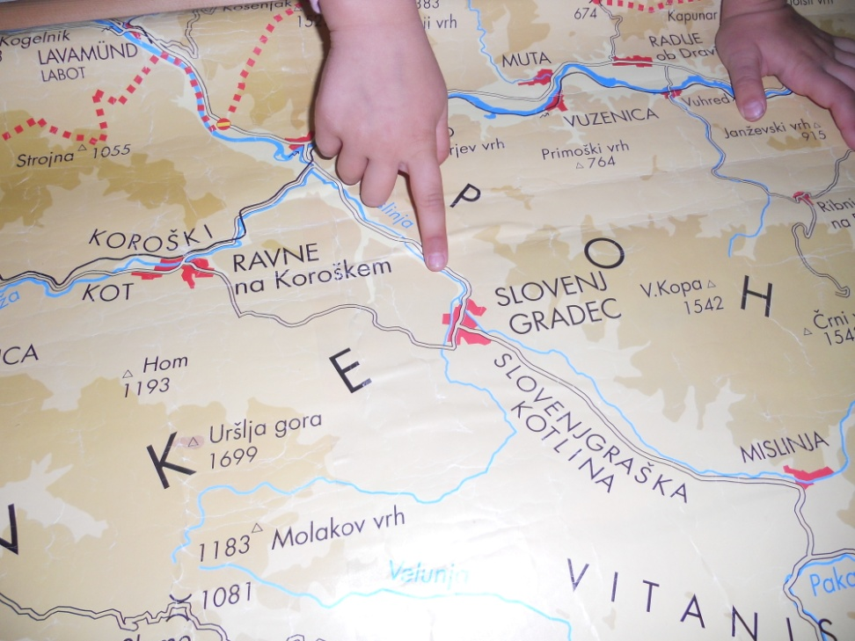
RAZISKOVANJE ZEMLJEVIDA SLOVENIJE
OGLED ZEMLJEVIDOV
PRITEGNILE SO JIH BARVE, VIDELI SO ČRKE, NAPISE, ŠTEVILKE, BESEDE, MORJE, REKE.
DEČEK K. ODKRIJE ZEMLJEVID SLOVENIJE.
DEČEK N. TAKOJ PREBERE SLOVENIJA.
ZANIMA ME, KAJ JE TO SLOVENIJA.
TO JE DRŽAVA.
ZANIMA JIH, KJE STA
NAŠ VRTEC
IN POTOK SELČNICA.

Slide 5
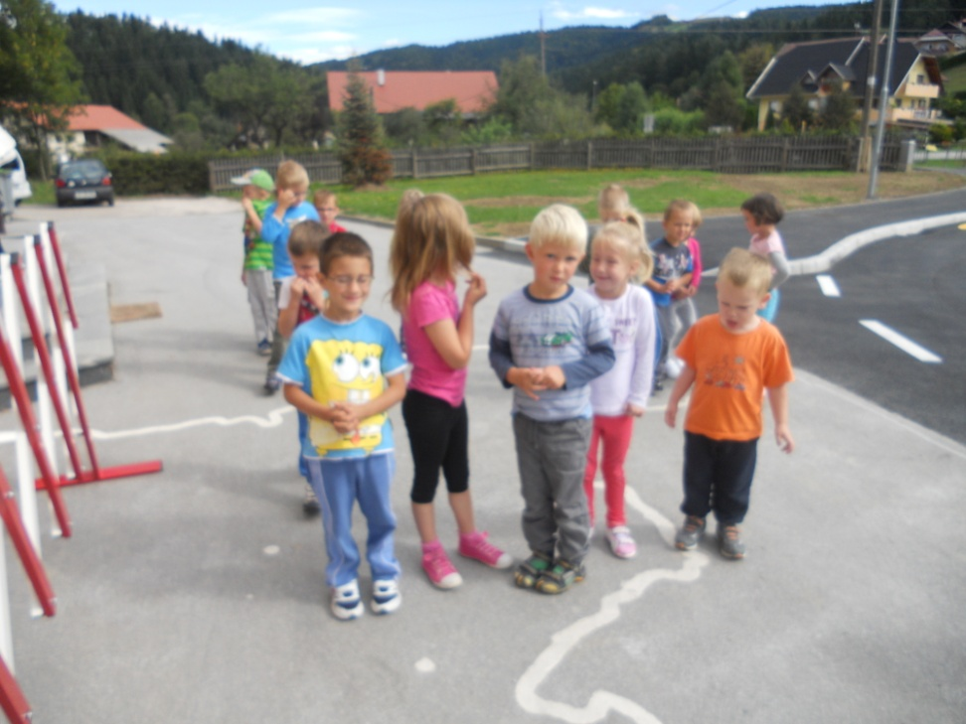
IGRAMO SE Z MEJO
POIŠČEJO, HODIJO PO NJEJ V LEVO, DESNO, JO PRESTOPAJO, PRESKAKUJEJO.
NARISANE PIKE SO ZA NJIH PAČ PIKE, GORE, ŽOGE, HRIBI.
POMEN PIK – VEČJA MESTA.
ZANIMA JIH, KJE JE SLOVENJ GRADEC.
POKAŽEM NA PIKO, KI SIMBOLIZIRA NAŠE GLAVNO MESTO.
DEČEK N. UGOTOVI, DA JE TA VRT V LJUBLJANI IN JE ŽE BIL TAM.
IGRA - POJDIMO V SLOVENIJO
• SLEDIJO NAVODILOM IN NA
DOGOVORJEN ZNAK STEČEJO V
SLOVENIJO.
• MED OTROKI SE POJAVI ZANIMANJE ZA
DELE OKROG SLOVENIJE.

Slide 6
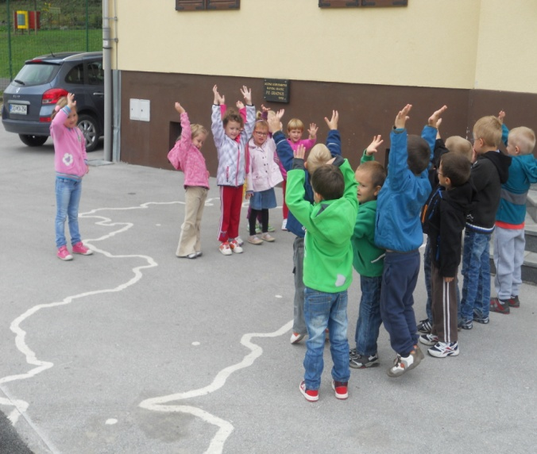
IGRA –
POTUJEMO V SOSEDNJE DRŽAVE
PRAVILA IGRE.
OB OMEMBI DOLOČENE DRŽAVE JO POIŠČEJO IN POČAKAJO NA NADALJNJA NAVODILA.
IGRA SE NADALJUJE SAMO Z IMENI DRŽAVLJANOV .
ZAKLJUČIM Z DELITVIJO GLEDE NA SPOL.
SKUPINI IŠČETA SVOJO DRŽAVO, SLOVENCI POMAHAJO AVSTRIJCEM.
KAJ JE OKROG NAŠE SLOVENIJE?
RAZMIŠLJAJO: (TRIGLAV, VESOLJE, MORJE, AVSTRIJA).
POJASNIM, DA JE SLOVENIJA IN VSE OKROG NJE TUDI DEL VESOLJA, DEL NAŠEGA PLANETA ZEMLJE, DA IMAMO MORJE – JADRANSKO MORJE, DA JE TRIGLAV NAŠA NAJVIŠJA GORA, TAKO KOT NAŠA URŠLJA GORA, POVEM VIŠINO IN GA POKAŽEM NA ZEMLJEVIDU.
IZZOVEM JIH, NAJ OBIŠČEJO AVSTRIJO.
POVEM KJE SE NAHAJAJO – POIMENUJEM DRŽAVE.
KAJ JE AVSTRIJA?

Slide 7
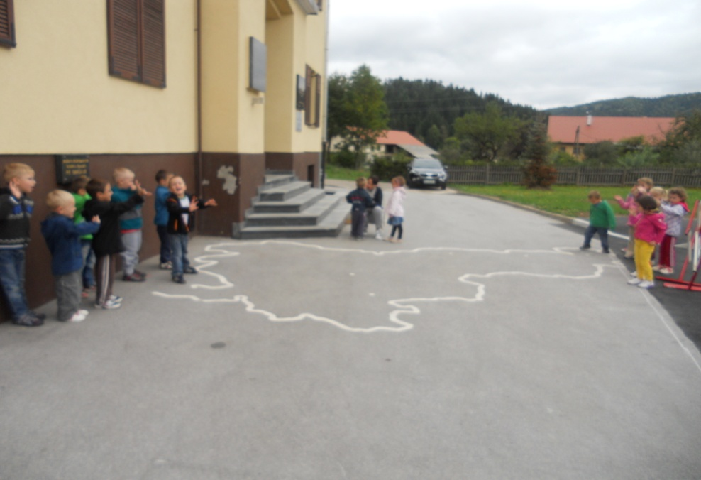
IGRA –
NARODI IŠČEJO SVOJO DOMOVINO
SELITEV NARODOV - IŠČEJO USTREZNO DRŽAVO.
IZBEREJO KATERO KOLI DRŽAVO.
ZANIMA ME, V KATERI DRŽAVI SO IN KAKO SE IMENUJE.
DEKLICA T. OPAZI ZASTAVO.
ŽIVALI, REKE, MI, ŽIVALSKI VRT, GOZD, TRIGLAV, BICA IZ AVSTRIJE.
MI SE IMENUJEMO SLOVENIJCI, SLOVECI, SLOVENCI.
DRŽAVLJANI SLOVENIJE, NAROD, SLOVENSKI JEZIK, SLOVENIJA JE NAŠA DOMOVINA.
ŽIVIJO V SLOVENIJI LJUDJE, KI NISO SLOVENCI?
JA, NE, ČRNCI, BOSANCI.
DEČEK K. POVE, DA NJEGOVA OMA NE ZNA SLOVENSKO, SAMO AVSTRIJSKO.
ZANIMA ME, ALI V SOSEDNJIH DRŽAVAH TUDI ŽIVIJO RAZLIČNI NARODI.
JA, MOJA BICA JE AVSTRIJSKI NAROD, MI SMO SLOVENSKI , PA SELSKI TUDI.
KDO ŽIVI V SLOVENIJI?

Slide 8
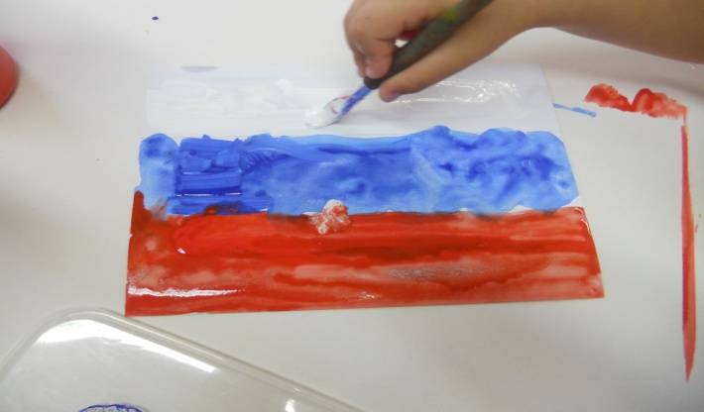
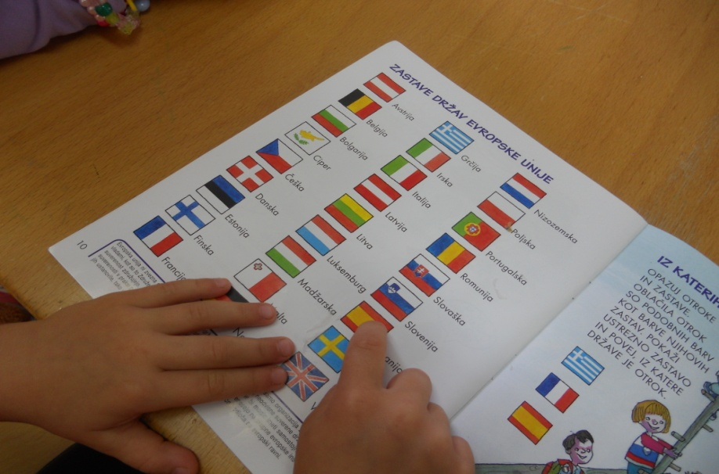
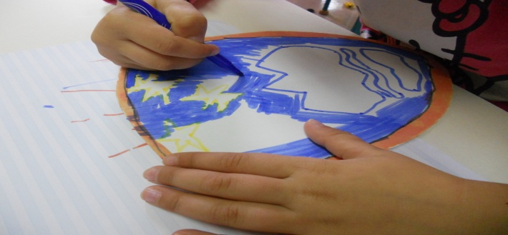
SLIKANJE SLOVENSKE ZASTAVE
SAMO DVE BARVI, MLAJŠI SVETUJEJO ŠE BELO.
STAREJŠI NASLIKAJO GRB.
RISANJE GRBA
OPAZUJEJO, RIŠEJO, BARVAJO, IZREŽEJO, PRILEPIJO
NA SVOJO ZASTAVO.
RAZISKOVANJE ZASTAV DRUGIH DRŽAV
IMENA ZASTAV.
ZASTAVE PREDSTAVLJAJO POSAMEZNO DRŽAVO.
IMAJO VSE DRŽAVE SVOJO ZASTAVO?
OTROCI: JA, NE.
ZASTAVA EVROPSKE UNIJE.

Slide 9
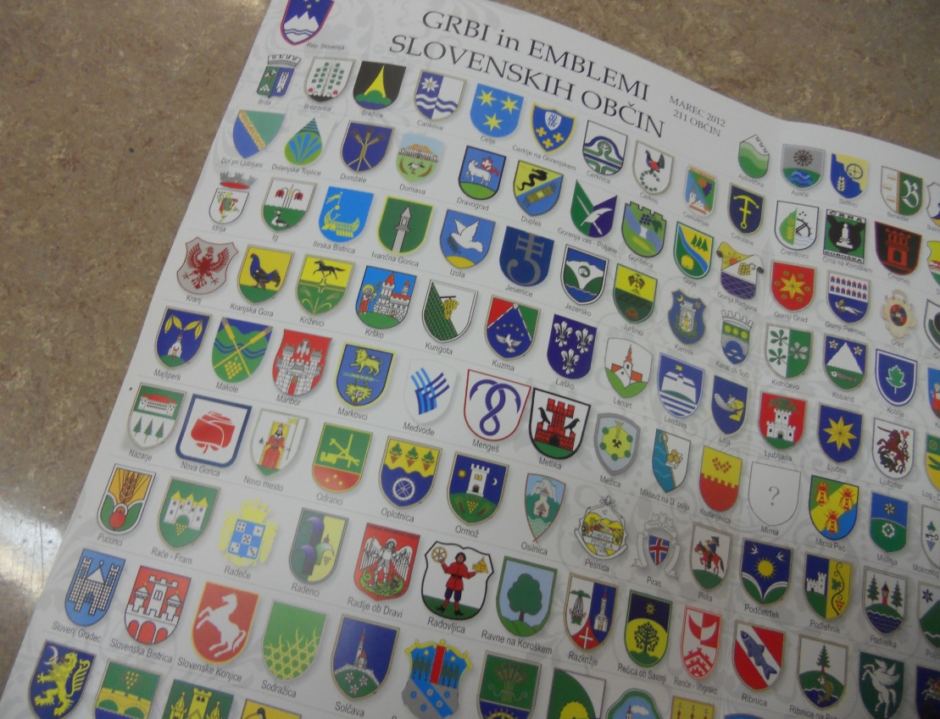
RAZISKOVANJE GRBOV SLOVENSKIH OBČIN
DEČEK A. PRINESE KNJIGO GRBOV SLOVENSKIH OBČIN.
PREDVAJANJE SLOVENSKE HIMNE
LEPA JE, NISEM RAZUMELA KAJ POJE, SEM JO ŽE SLIŠAL.
SLOVENSKA HIMNA, SLIŠIMO JO TUDI TAKRAT, KO ZMAGAJO SLOVENCI.
DEČEK N.: TININA ZMAGA, PA JE BILA PRVA, SO PELI TO PESEM.
KDO JO JE NAPISAL?
FRANCE PREŠEREN.
DEČEK K.: JA, TO JE TISTI, KO SI SE TI OBLEKLA V NJEGA, PA V POVODNEGA MOŽA.
POVEM, DA NAS TA PESEM PREDSTAVLJA KOT SLOVENSKO DRŽAVO, JE SLAVNOSTNA PESEM, KI JO POJEMO IN POSLUŠAMO STOJE, MIRNO IN Z RESNIM OBRAZOM.

Slide 10
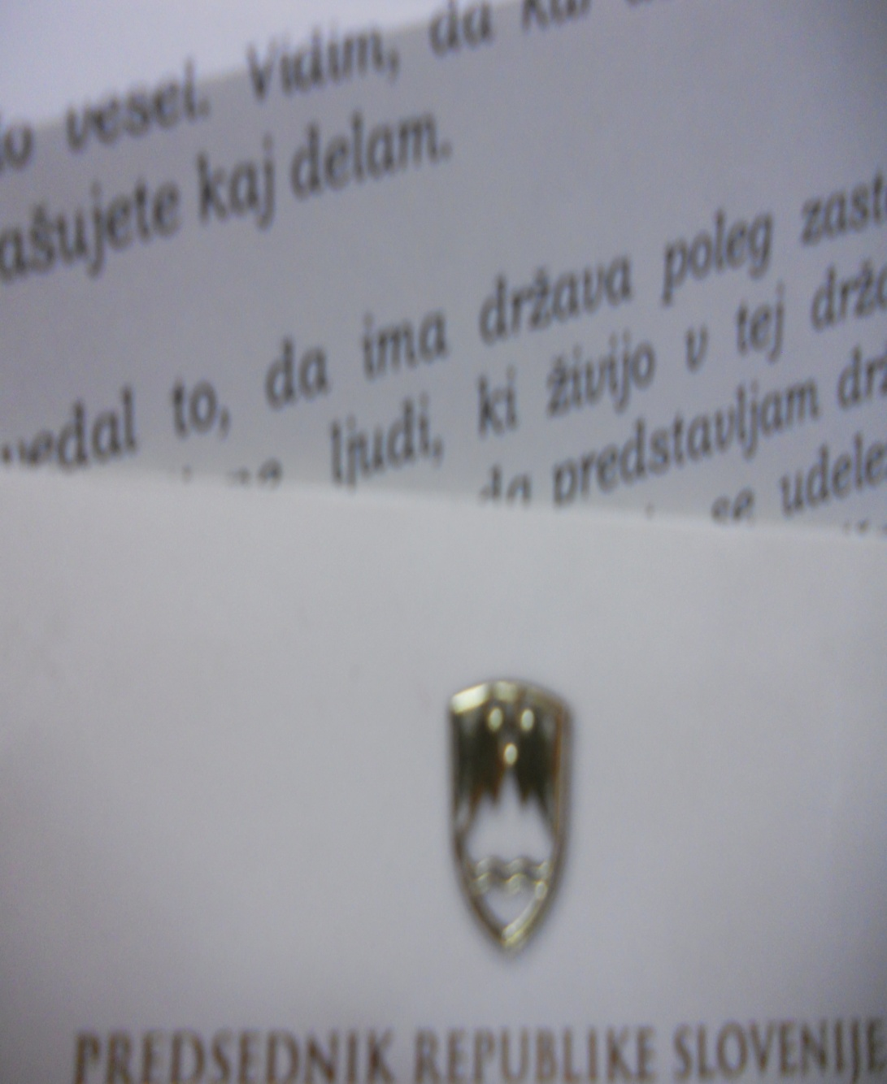
HVALA ZA POZORNOST!
PISMO PREDSEDNIKU DRŽAVE
V PISMU GA POZDRAVIMO, POVEMO MU, ZAKAJ SMO MU PISALI, NANIZAMO IZVEDENE VSEBINE, OTROCI NAŠTEJEJO NAJLJUBŠE.
PODPISI.
ODGOVOR.

Slide 11
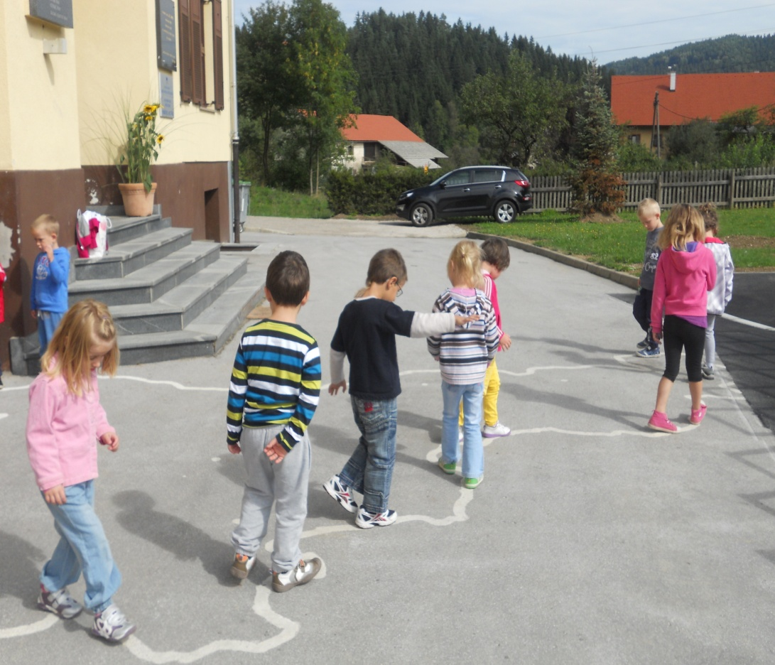
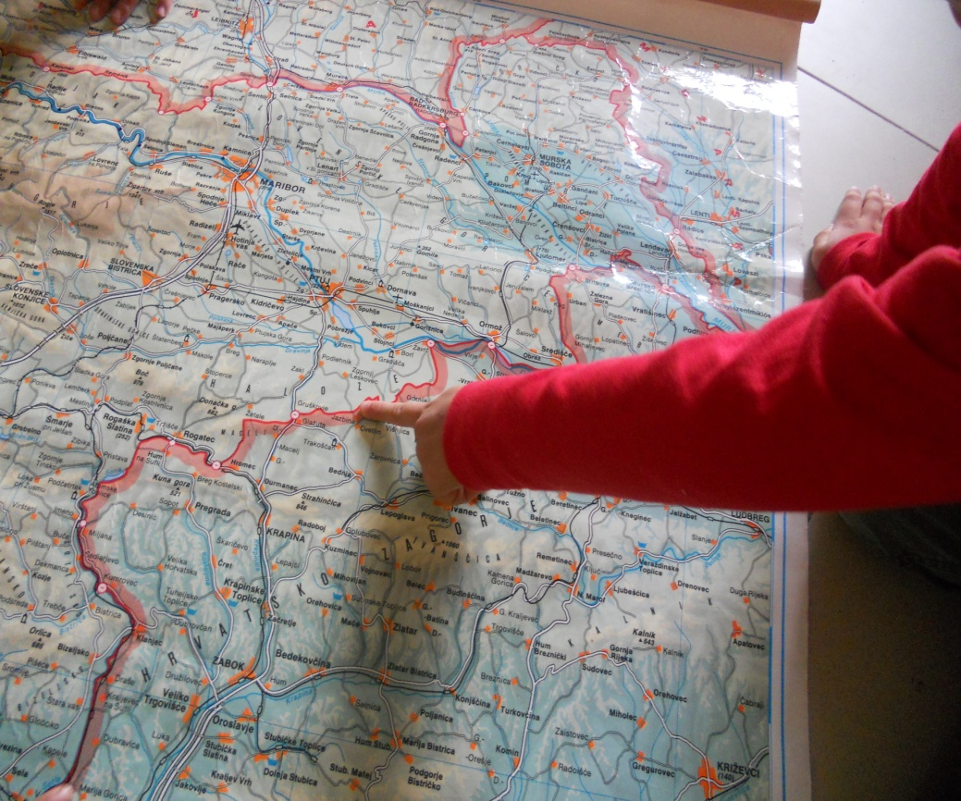

Slide 12
